Slide 1
AeMS
关志坚，劳华泰
2019.4.16

Slide 2
内容
AeMS介绍
AeMS环境搭建
AeMS网元接入使用
AeMS常见的操作功能
AeMS日志查看
参考资料

Slide 3
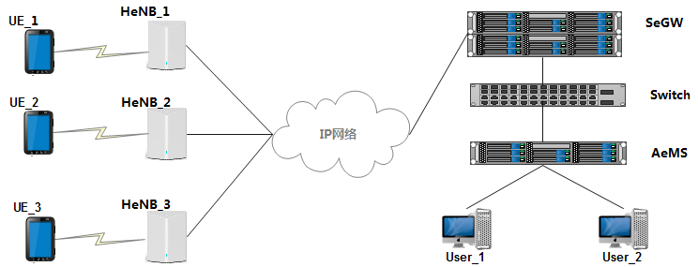
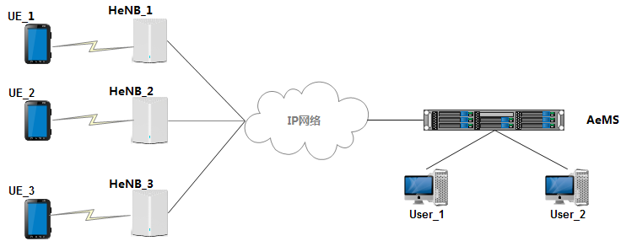
AeMS介绍
应用场景：

Slide 4
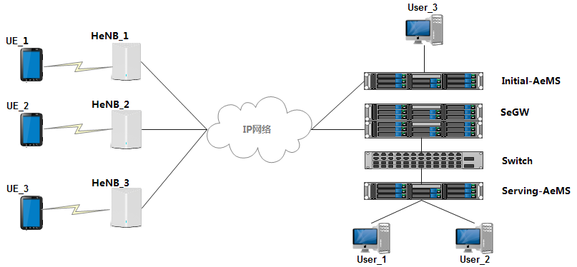
AeMS介绍

Slide 5
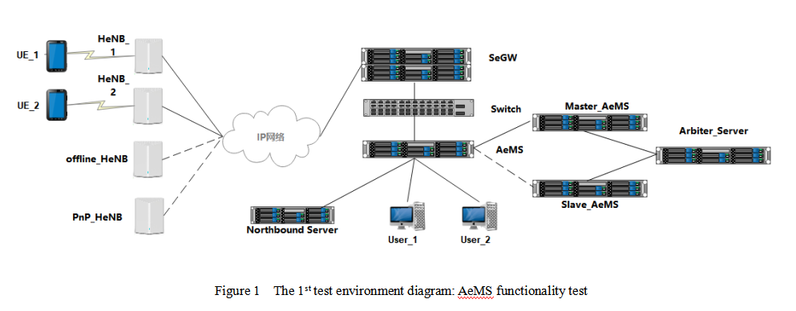
AeMS介绍

Slide 6
AeMS介绍
HeMS由以下模块组成:
系统管理
——负责HeMS的系统相关的功能，包括：用户组管理，用户管理，服务器管理，数据库管理等一系列与系统相关的功能。
配置管理
——负责设备的管理和配置 ，如基站设备或网关设备的添加、查询、删除、重启、升级等，还负责设备的的参数配置，参数查询等。
告警管理
——用不同的声光方式呈现所有设备的所有告警信息，包括历史告警，当前告警，确认告警，同时支持告警参数的增删改查，告警前转，告警模板等功能。
日志管理
——负责记录HeMS的安全日志，操作日志，系统日志，同时能记录设备的日志。
拓扑管理
——能将设备以逻辑或物理的图形展示出来。
性能管理
——负责设备性能任务的定制和性能统计数据的查询，支持KPI的数据查询，同时能定制性能模板。
报表管理
——负责将设备的告警和性能数据，按要求生成报表。能定制报表管理任务，支持报表模板。
北向接口管理
——负责将HeMS的配置、告警、性能数据上报到北向综合网管。
南向接口管理
——负责与设备间通讯，实现TR069协议，实现对设备的参数配置，接收设备的告警和性能数据。

Slide 7
AeMS环境搭建
HeMS的环境搭建有两种方式：
Verizon版本的AeMS（在云平台部署）:
在Openstack上传qocw2包，通过VMC，创建VNFD，launchVNF，VNF online后，网管
页面能正常打开即为搭建成功。
Sprint版本的AeMS(通过KVM部署):
1.利用Sprint 版本的qocw2为底层创建虚拟机X3。
2.利用jenkins上的一键安装脚本进行安装。
3.安装完毕后，页面能正常打开即为搭建成功。

Slide 8
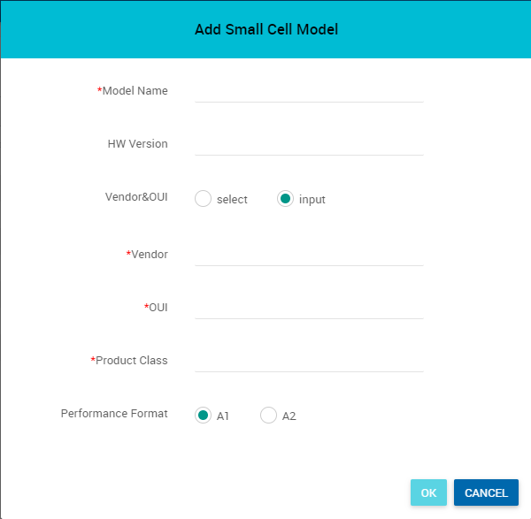
AeMS网元接入使用
目前基站需要接进网管时的预配置步骤，此步骤在所有网管版本通用：
添加网元模型(Small Cell Management->Small Cell Models -> ADD):
Model Name:自定义
HW Version:填写1.0.0
Vendor:对应基站DeviceInfo.Manufacturer
OUI:对应基站DeviceInfo.ManufacturerOUI
Product Class:对应基站DeviceInfo.ProductClass
A1类型为默认基站类型
A2类型为共进基站
(/config/tr069/tr069_agent.ini)

Slide 9
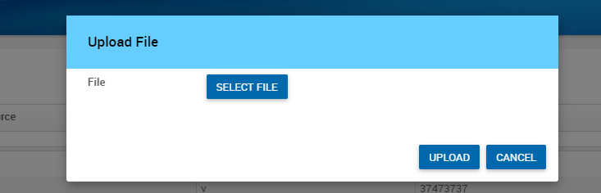
AeMS网元接入使用
Verizon网管接入验证：
1.MAC address 验证：
在网管侧需要上传MAC.TXT文件:
Small Cell Management -> Provisioned List -> Upload.
<Verizon><ReqId>2348321747821374abcd</ReqId><MACID>0017102113AE</MACID><Source>VIS</Source><SourceClass>v</SourceClass><TrnType>MACIDADD</TrnType><CustID>37473737</CustID><ECPDID>efg</ECPDID></Verizon>

Slide 10
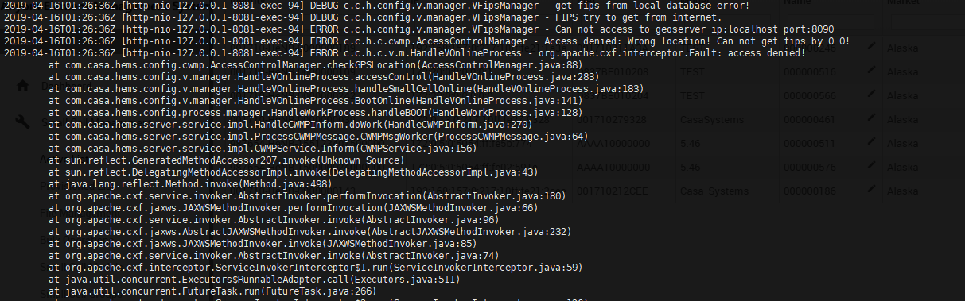
AeMS网元接入使用
2.GPS验证：
需要基站上报GPS，如果基站上报的GPS为0或者在GPS找对应的文件中
找不到，则会被网管拒绝接入。

Slide 11
AeMS网元接入使用
Verizon网管的预配置文件有fcc，geoplan，market，mme pool，csg，pci，footprint，segw文件。
Geoplan文件： 基站上线时会上报GPS，基站能在Geoplan找到对应的最近的宏站（<1.5km?）才能接入网管，同时根据GPS获取到基站的market及FIPS信息。
这个最近的宏站我们称之为最优宏，网管会将最优宏作为基站的邻区下发给基站。
MME eNB TAC文件： 网管根据Geoplan文件获取到的最优宏enbid得到对应的femto cellid 范围（前20位）、PLMN、TAC范围。
LTE MME pool文件： 根据market找到对应的区域得到对应的mme pool FQDN和HeNBGW FQDN信息。
FCC文件： 根据FIPS得到对应的频点信息（FDD模式，只需下发下行频点即可），上下带宽。
PCI文件：根据CSG模式选取符合pci范围。
CSG文件：为指定MACid的基站配置csg模式还有csgid。若基站没有对应的csg文件，则默认是Opened模式。
Segw文件：根据基站GPS与安全网关GPS计算出距离最近的一个，在初始化上线流程下发给基站。

Slide 12
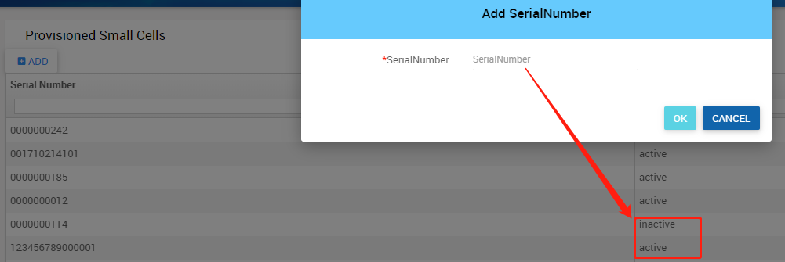
AeMS网元接入使用
Sprint Femto网管接入验证：
Serial Number认证:
GPS 认证及预配置文件:
Spatial:根据基站上报的GPS来区分基站所处的FIPS, Market, Earfch, Channel
Frequency:根据分配的Channel来获取并下发Tx Earfcn(Earfcn DL)
Service:根据FIPS(或Market)来获取并下发PlmnId, TAC, SeGW IP
MSDB:根据GPS来扫描一定区域内的邻区(最多八个),并将它们的频点去重后构成异频列表下发
CDMA:根据GPS来获取CDMA2000邻区并下发相关参数

Slide 13
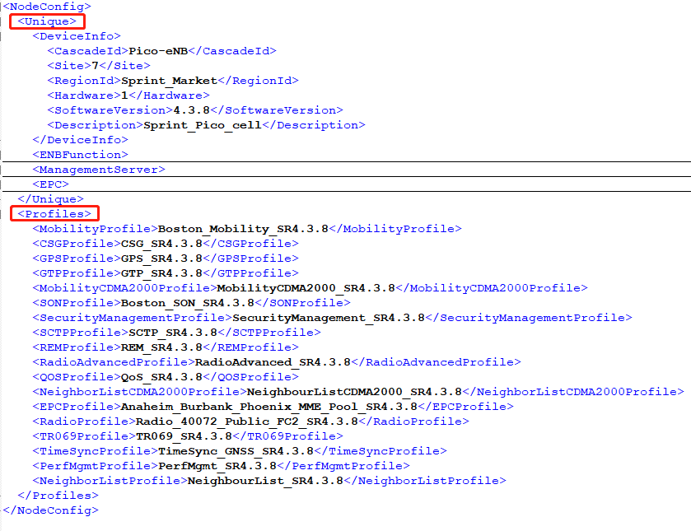
AeMS网元接入使用
Sprint Pico网管接入验证：
Serial Number 认证:
添加序列号的前提条件是上传需要使用的profile和provision文件

Slide 14
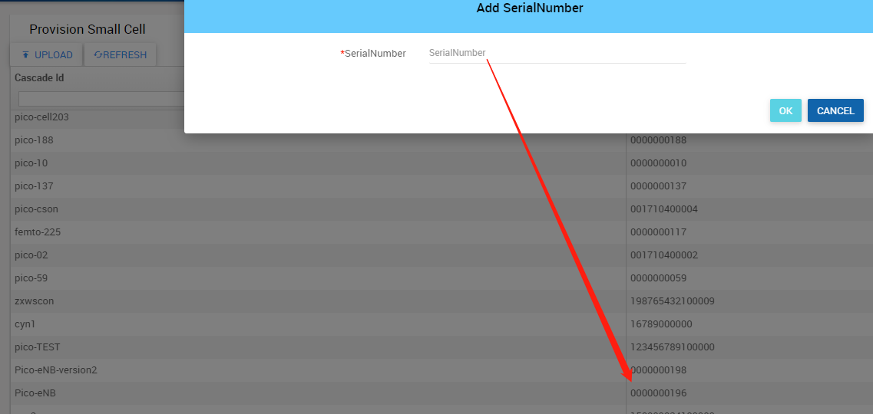
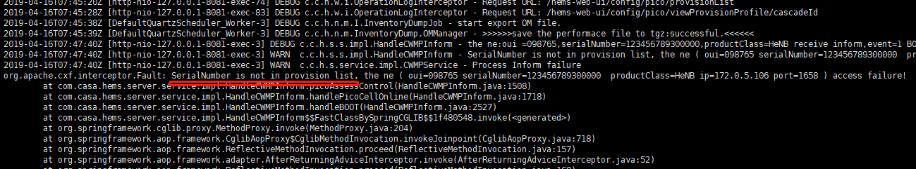
成功上传provision后在页面添加对应的序列号
否则网管会拒绝设备接入:

Slide 15
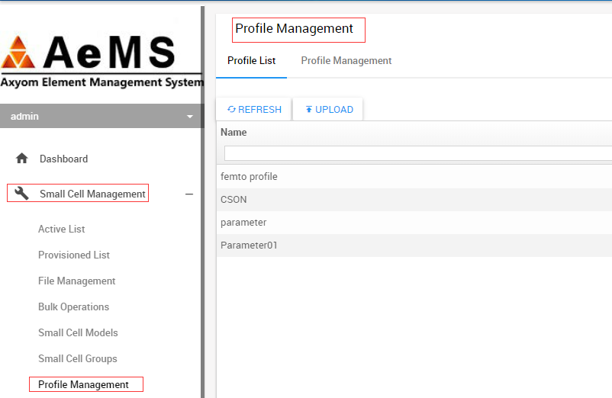
AeMS常见的操作功能
参数配置：
1.利用Profile Management下发参数（Verizon&Sprint Femto）：
上传profile文件到Profile List 中

Slide 16
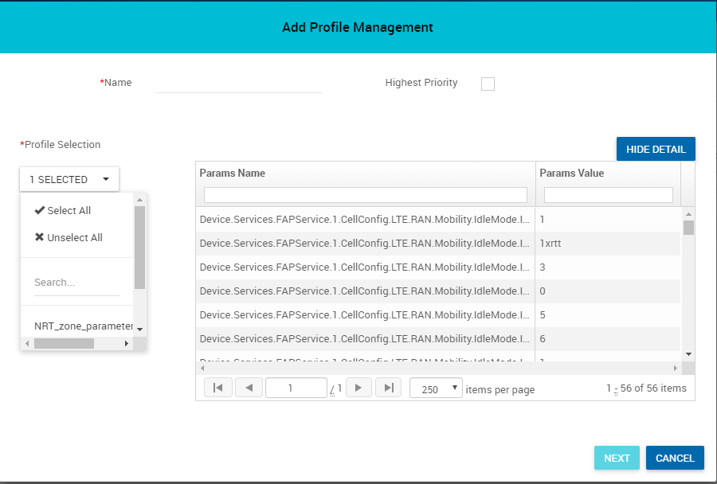
AeMS常见的操作功能
切换到Profile Management中创建profile management task。
Highest Priority 勾选上表明此任务的优先级最高。
一般用于下发基站移动性管理参数或者为CSON的参数。

Slide 17
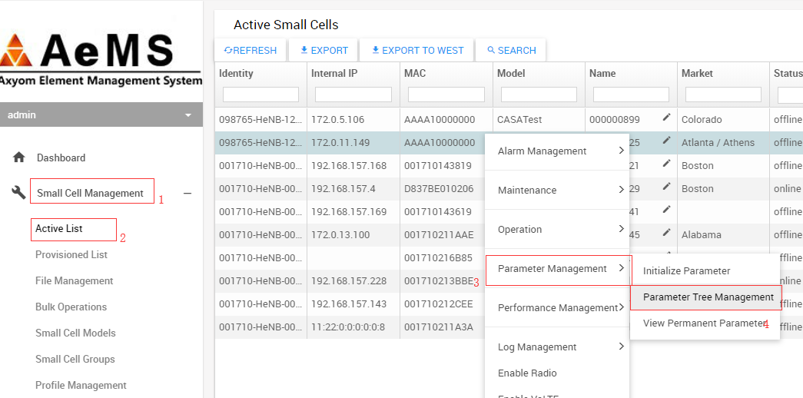
AeMS常见的操作功能
2.修改参数树下发参数（全部网管版本都有）：
进入基站的参数树：

Slide 18
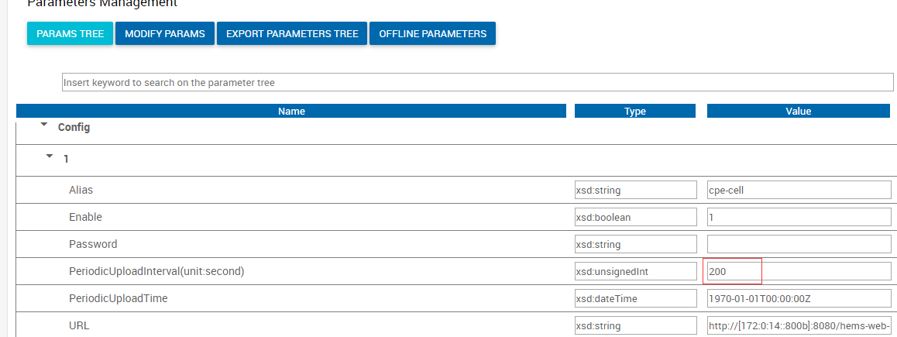
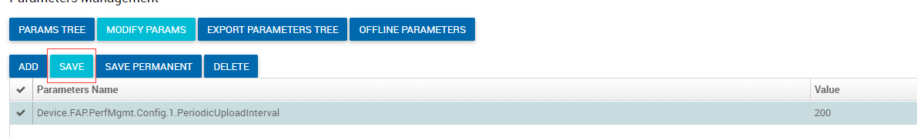
AeMS常见的操作功能
点击SAVE PERMANENT选项时，则为永久保存，不会在重启是丢掉。一般用于配置即时生效的参数。

Slide 19
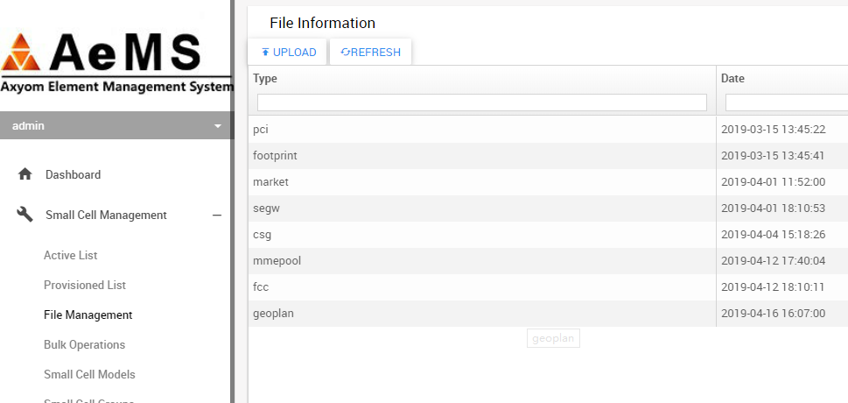
AeMS常见的操作功能
3.修改预配置文件下发参数（全部网管版本都有）：
修改File Management中的文件，重新上传。

Slide 20
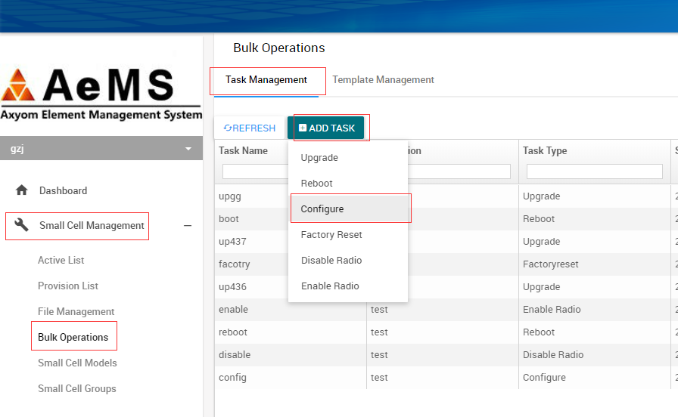
AeMS常见的操作功能
4.批量参数配置下发参数（Sprint Pico）

Slide 21
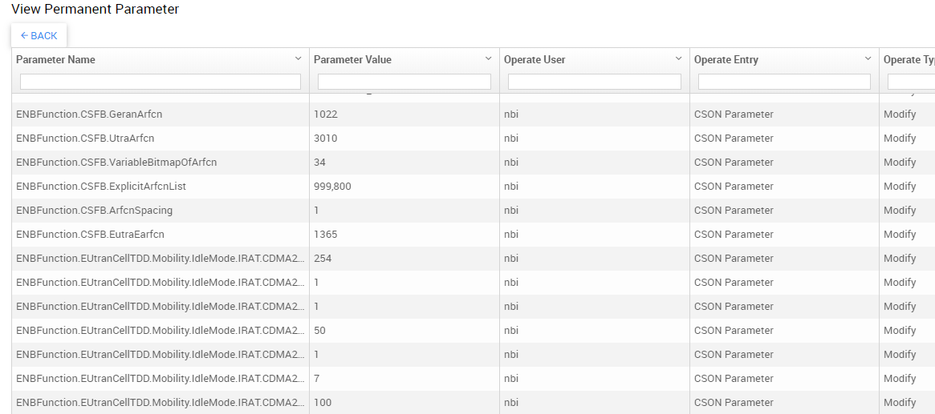
pico 参数配置下发:
修改profile文件, 初始化参数, 参数树, 北向 cSON,
批量配置任务
参数修改记录表(Active List -> 右键):

Slide 22
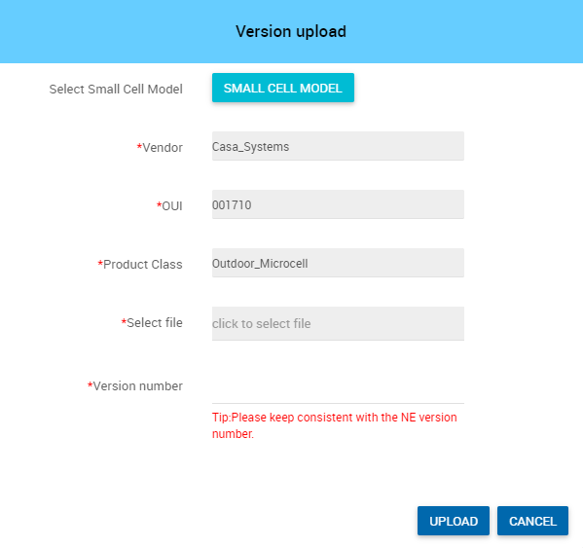
AeMS常见的操作功能
软件升级：
1.版本文件上传（File Repository Firmeware UPLOAD ）：
Version number的填写要与真实基站的版本号保持一致，否则网管无法判断升级操作是否成功。

Slide 23
AeMS常见的操作功能
2.基站升级
给一个或多个基站升级：
可通过建立批量升级任务进行升级（SmallCell Management -> Bulkoperations -> ADD TASK -> Upgrade）
给单个基站升级：
通过选中其中一个基站使用右键菜单进去升级界面升级（Maintenance -> Upgrade）。

Slide 24
AeMS常见的操作功能
Disable/enable射频：
给一个或多个基站进行射频的disable/enable：
可通过建立批量任务进行disable/enable（SmallCell Management -> Bulkoperations -> ADD TASK -> Disable(lock)/enable(unlock)）。
给单个基站升级：
通过选中其中一个基站使用右键菜单进行disable/enable。
Verizon：(Maintenance -> General Management)

Slide 25
AeMS常见的操作功能
重启/恢复出厂设置：
给一个或多个基站进行重启/恢复出厂设置：
可通过建立批量任务进行（SmallCell Management -> Bulkoperations -> ADD TASK -> Reboot/Factory Reset）。
给单个基站进行重启/恢复出厂设置：
通过选中其中一个基站使用右键菜单进行Reboot/Factory Reset。(Maintenance -> General Management)

Slide 26
AeMS常见的操作功能
告警查看:
查看全部基站告警：
查看活跃告警：（Alarm Management -> Active Alarm）
查看历史告警：（Alarm Management -> Alarm History）
查看单个基站告警：
查看活跃告警：通过选中其中一个基站使用右键菜单(Alarm Management -> Alarm List)查看。

Slide 27
AeMS常见的操作功能
性能文件查看:
1.需要预先上传基站的KPI以及Counter文件：
（Performance -> Performance Metrics -> UPLOAD）
2.配置好参数等待基站上传性能文件：
Device.FAP.PerfMgmt.Config.1.X_001710_PeriodicUploadGranularity
Device.FAP.PerfMgmt.Config.1.Password
Device.FAP.PerfMgmt.Config.1.PeriodicUploadInterval
Device.FAP.PerfMgmt.Config.1.Enable
Device.FAP.PerfMgmt.Config.1.Alias
3.性能文件查看：
通过选中其中一个基站使用右键菜单（Performance -> KPI/Performance counters）

Slide 28
AeMS常见的操作功能
基站日志查看：
Small Cell log:
通过选中其中一个基站使用右键菜单(Log Management -> Small Cell Log)。
可获取基站L3/L2/tr069/kpi_agent的日志。
CWMP log:
通过选中其中一个基站使用右键菜单通过选中其中一个基站使用右键菜单( Log Management -> CWMP Log)。
可查看基站与网管之间的CWMP日志。

Slide 29
AeMS日志查看
系统日志的查看：
界面上：
Log -> AeMS Logs
服务器后台：
tail -f /opt/casa/logs/hems.log -n 400

Slide 30
参考资料
tr069协议
http://www.broadband-forum.org/wp-content/uploads/2018/11/TR-069.pdf
参数模型
https://cwmp-data-models.broadband-forum.org/tr-181-2-11-0.html
https://cwmp-data-models.broadband-forum.org/tr-196-2-1-0.html

Slide 31
Thank you

